Slide 1
기업협업 프로젝트
NEXTLAB & CODESTATES

Slide 2







딥러닝을 이용한 차량인식 및 차종분류
데이터 정보
사용모델
AI HUB
자동차 차종/연식/ 인식용 영상
EfficientNet V2
데이터 전처리
팀구성원
Imgaug
Keras ImagedataGenerator
박정기, 황산하 , 조미래

Slide 3
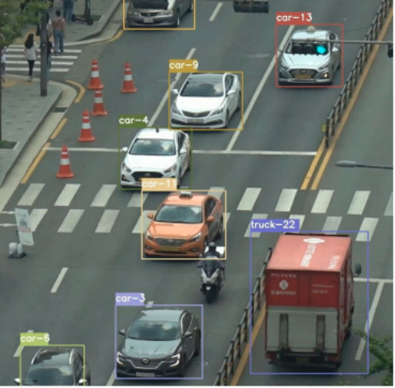
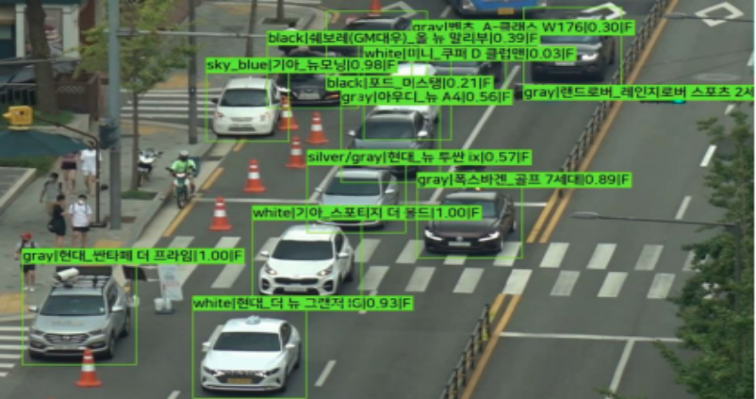
프로젝트 목표
가설
초기가설: 사람이 차의 그릴, 헤드라이트 부분을 보고 차종을 구별하듯이, CNN 모델도 사람과 같이 판단하여 차종을 구별 할 것이다.
모델이 차종구분을 제대로 하는 경우 무엇을 보고 하는지, 오분류 한다면 무엇이 문제인지 검증
CNN 모델은 우리의 눈과 뇌에서 처리되는 신경과학적인 시각처리방식에서 아이디어를 얻어 고안된 모델

Slide 4
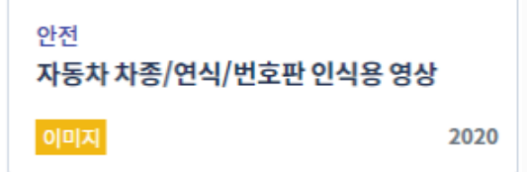
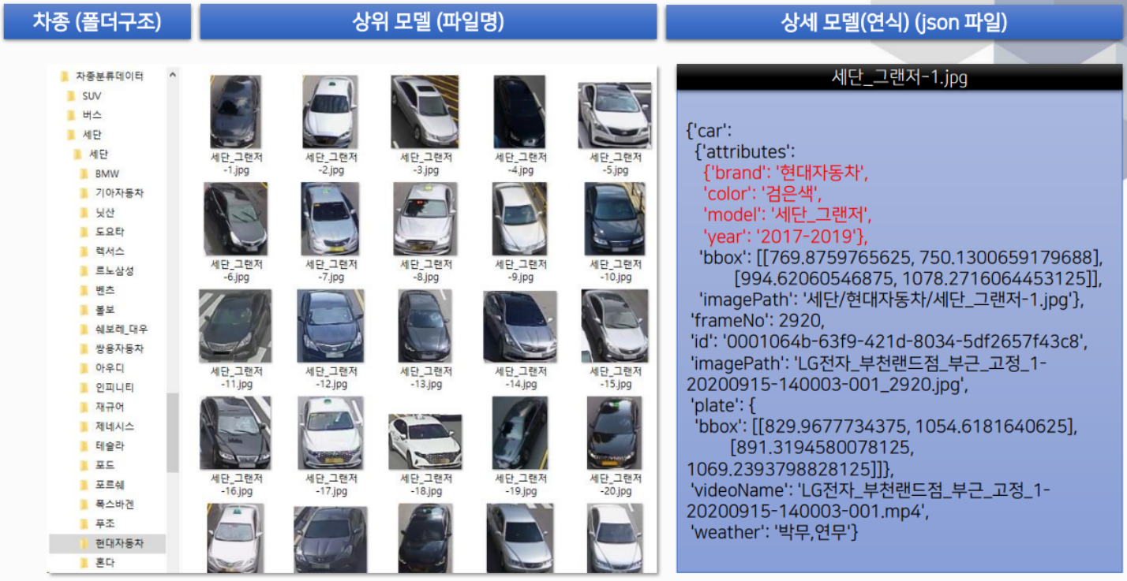
데이터 정보
출처 : AI HUB
Sales
department
Sales
department
planning
department
planning
department
design
departmen
design
departmen
Marketing
department
Marketing
department

Slide 5
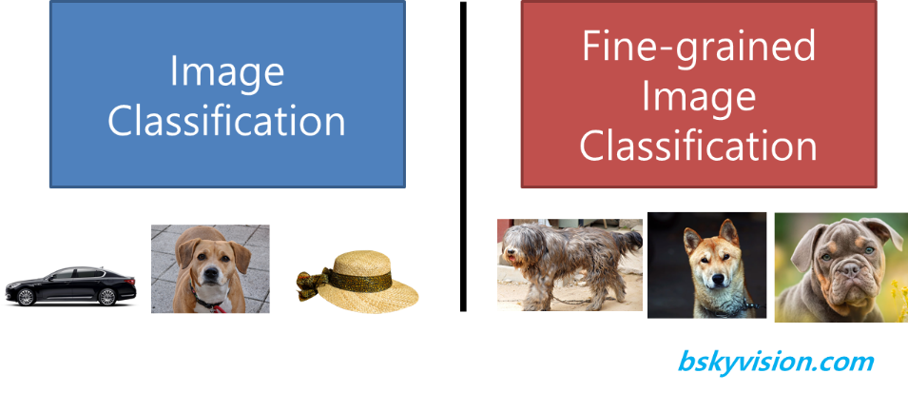
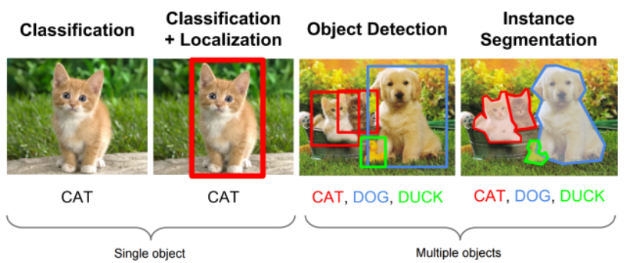
01
Contents 1
Image Classification
쉬움
자동차, 개, 모자 분류
어려움
불독, 진돗개, 삽살개
각 분류 문제에 따라 맞는 Augmentaion 기법을 사용해야한다

Slide 6
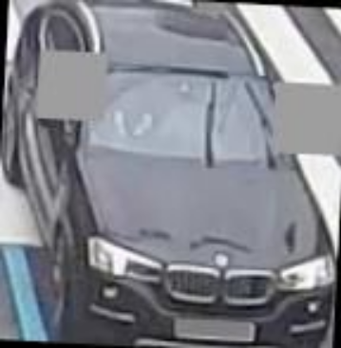
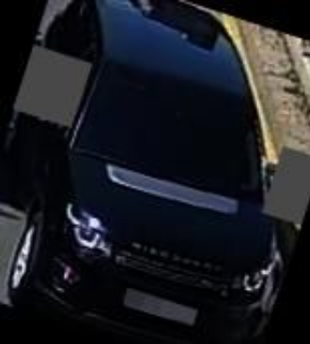
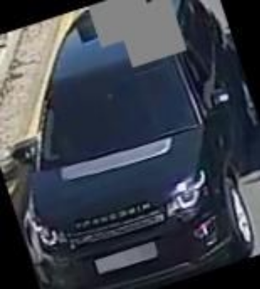
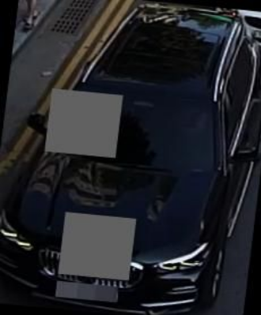
01
Contents 02-1
Image augentaion
1. Data Augmentation
가지고 있는 데이터를 변형해서 다양한 경우에 대한 추가적인 데이터를 만들어서 학습과정에서 뉴럴네트워크에 제공할 수 있다. 이를 데이터 증대(Data Augmentation) 기법이라고 부른다. 최근까지도 나온 모델들이 상한선에 도달했기 때문에 데이터 증대를 통한 학습성능 향상을 기대할 수있다.
Imgaug 를 사용하여 진행하였으며, 실제 도로 상황에 맞추어
drop out, gamma contrast, affine
flip, crop, pad 에 대한
Data augmentation을 진행함

Slide 7
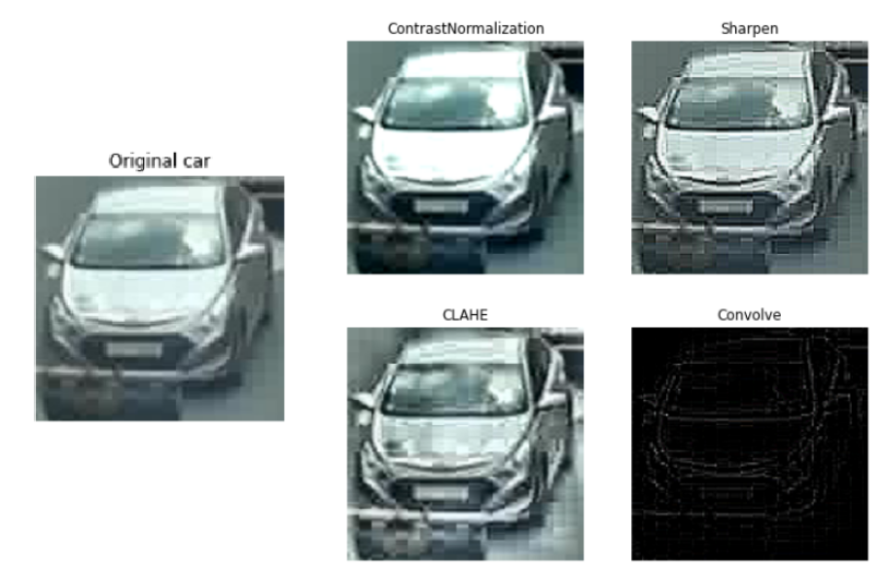
01
Contents 02-2
2. Data Augmentation
CLAHE
이미지를 일정한 크기를 가진 작은 블록으로 구분하고, 블록별로 히스토그램 균일화를 시행하여 이미지 전체에 대해 균일화를 달성하는 메커니즘
Image augentaion
Contrast Normalization
다양한 이미지로 학습하는 경우 이미지마다 밝기가 다르고 찍은 환경이 다를 수 있다. 이것을 어느 정도 통일해 주는 것이 대비 표준화(contrast normalization) 과정
Sharpen
선명효과
Convolve
input 이미지에 컨볼루션 적용
edge detection과 같은 효고를 얻을 수 있다.
불피룡한 정보나 노이즈를 제거하는 효과

Slide 8
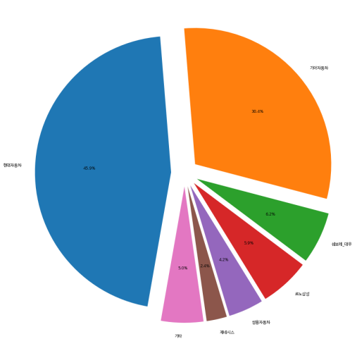
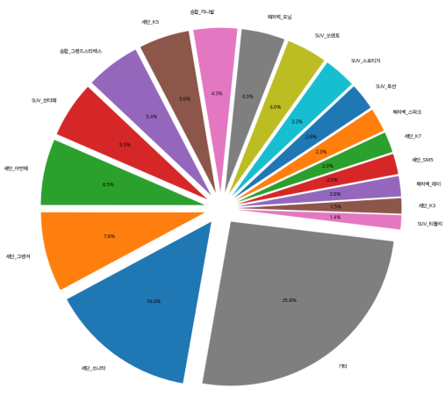
02
02
Contents 01
Contents 01
데이터 불균형 존재
그래프를 보면 데이터의 불균형이 존재하는 것을
알 수 있습니다. 국산차 데이터가 큰 비중을 차지하고
외제차의 경우 데이터가 극소수인 경우도 존재 하는데
딥러닝학습을 진행할 때, 제대로된 학습이 진행되지 않습니다.
데이터 불균형을 해소하기 위해 모든 클래스의
데이터 개수를 똑같이 맞춰주었고, 최소 30개의 데이터가
존재하는 경우만 학습에 이용하기로 하였고, 데이터 개수가
부족한 경우 이미지 증강을 통해 맞춰주었습니다.

Slide 9



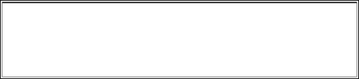
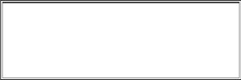
02
전체데이터
Contents 02-1
Data Split (train/validation)
이미지 증강으로 데이터 수 통일
부족한 데이터 개수는
image augmentation으로 채움
random shuffle 후 split
shuffle(seed=27) 후 8:2 split
train
valid

Slide 10
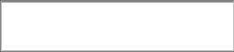
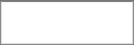
02
전체데이터
Contents 02-2
Data Split (train/validation)
원본데이터 8:2 split
2-1 방법이 같은 원본데이터의 증강이미지가
validation에 들어가면 데이터 leakage 발생할
가능성 고려해서 원본 데이터를 미리 split 후 각자 증강
train
valid
이미지 증강으로 데이터 수 통일
train
valid

Slide 11
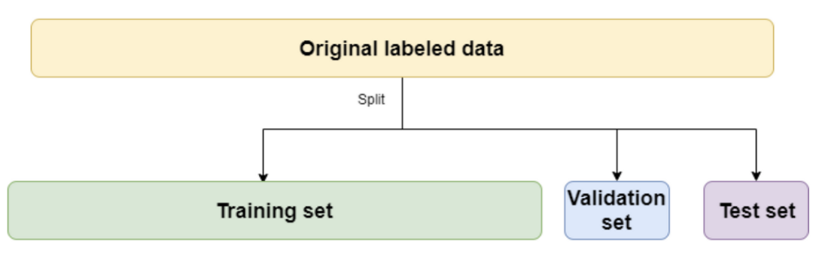
02
Contents 02-3
Data Split (train/validation)
2-1 장점
원본이미지에 대한 학습을 상대적인 분포로 할 수 있어 train에 강점을 보일 수 있습니다.
2-2 장점
확실한 validation dataset을 만들 수 있다
val_acc가 정확함
2-1 단점
2-2 단점
원본이미지에 대한 학습을 상대적인 분포가 치우처져 train이 잘 안될 수 있다.
- data leakage로 인해 validation이 신뢰가 떨어질 수 있다.

Slide 12
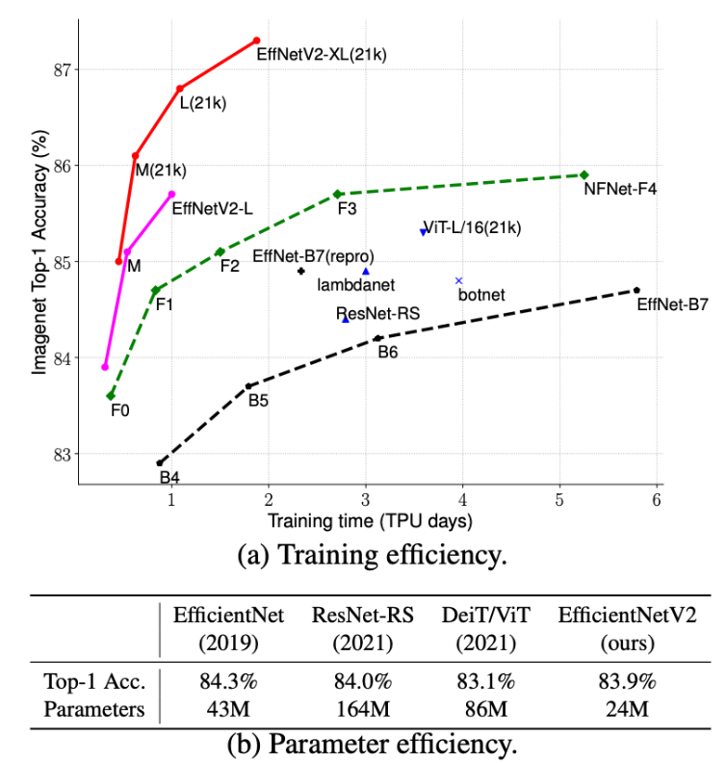
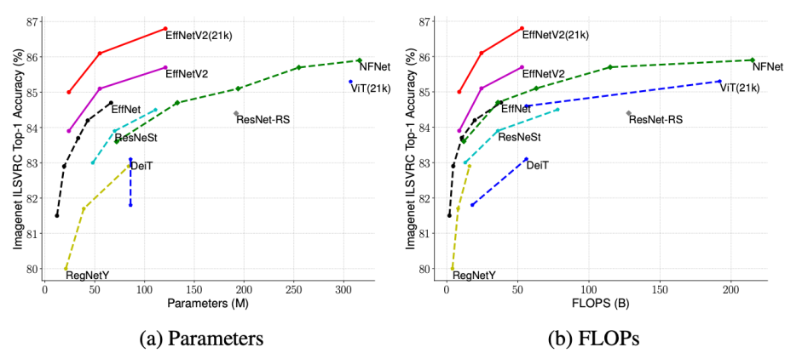
03
Efficient Net V2
Rethinking Model Scaling for Convolutional Neural Networks
Contents 01
Model Select

Slide 13
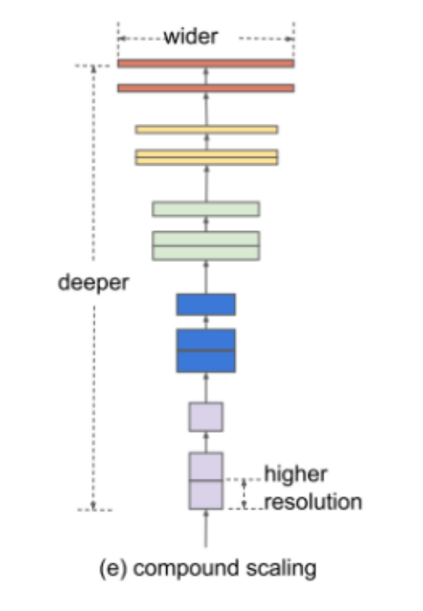
Efficient Net V2
Rethinking Model Scaling for Convolutional Neural Networks
- width scaling
- depth scaling
- resolution scaling
- 3가지의 scaling factor를 동시에 고려
- 최적의 비율을 찾아서 실제 모델에 적용
- 기존 CNN 모델들과 비슷한 정확도를 보이면서 parameter수와 FLOPS(epochs) 수를 굉장히 많이 절약
- ImageNet 데이터셋에서 가장 높은 정확도를 달성

Slide 14
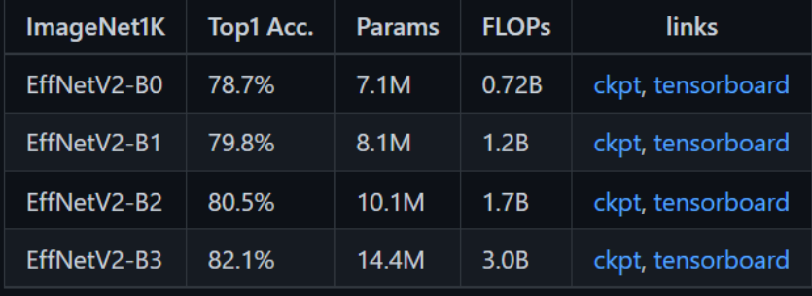
Efficient Net V2
Rethinking Model Scaling for Convolutional Neural Networks
- 자원의 한계(코랩, 물리적 시간)에 맞춰 EfficientNet-B0,B1 모델 선택
- 최신버전인 EfficientNet V2 사용

Slide 15
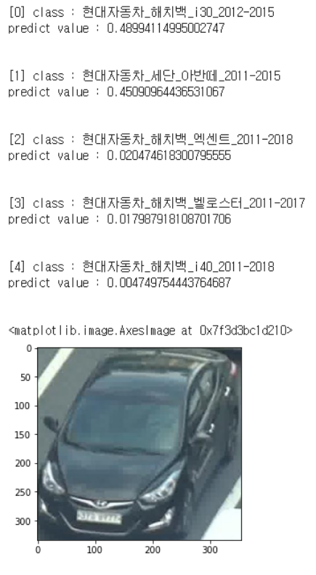
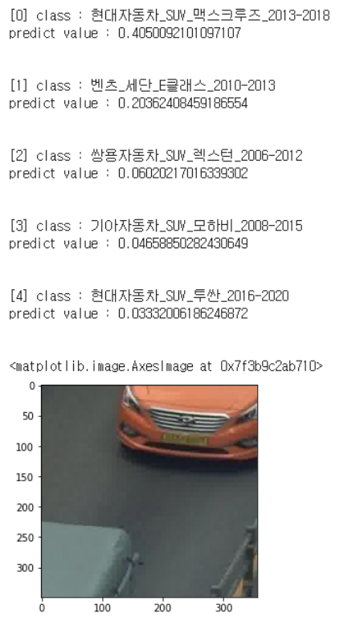
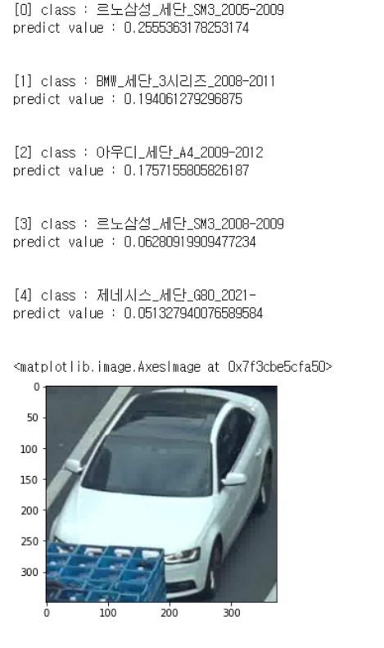
04
Contents 01
모델 평가 및 시각화

Slide 16
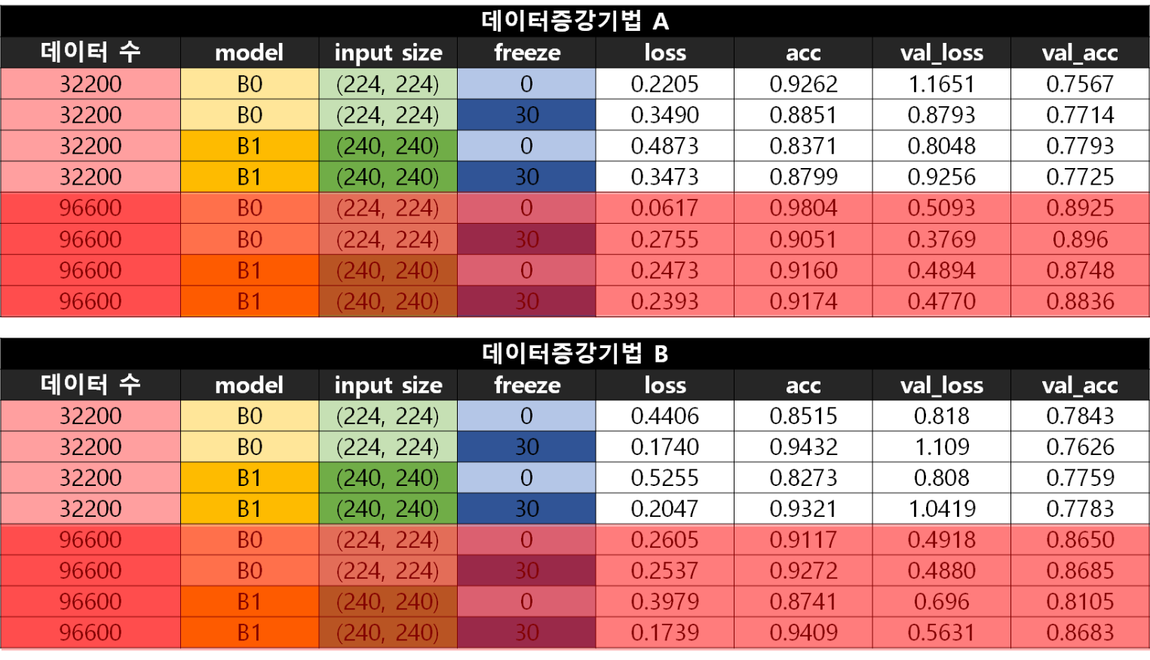
모델 성능 평가

Slide 17
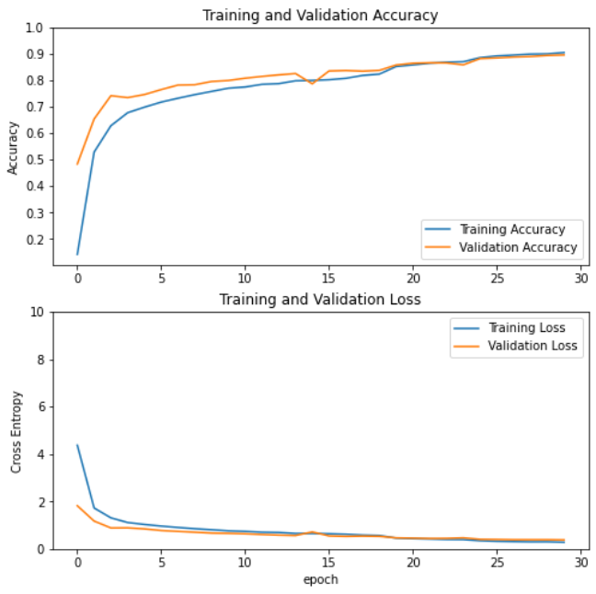
베스트 모델 결과
- 모든 class에 대해 300개씩 증강한 데이터
- EfficientNetV2 B0 모델
- input size (224,224,3)
- input~30 layer를 freeze(학습규제)
- imagenet 사전학습 가중치 사용
베스트 모델 성능: val_loss = 0.3769 , val_acc = 0.896

Slide 18
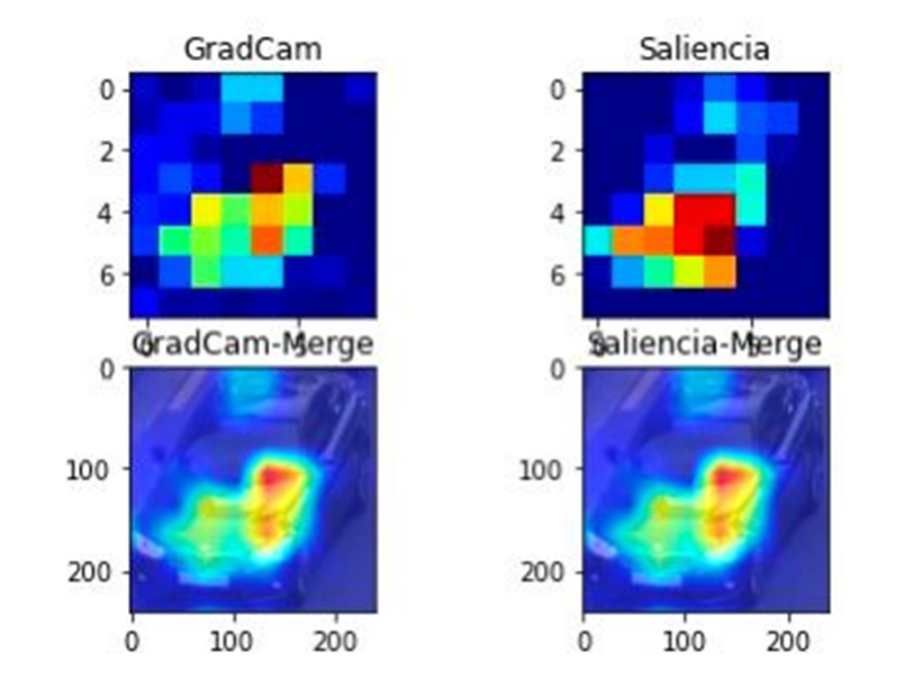
히트맵
1. GradCam
이미지의 중요한 영역을 강조하는 coarse localization map 을 생성 하는 기법.
이미지의 모든 대상의 개념에 그라디언트를 사용하여
최종 컨볼루션 레이어로 흘러가는 개념을 예측한다
2. Saliency
픽셀의 밝기에 따라 두드러진 정도를 나타내서 이미지 내에서 시각적으로 중요한 부분들이 어딘지 또는 얼마나 중요한지를 예측한다.

Slide 19
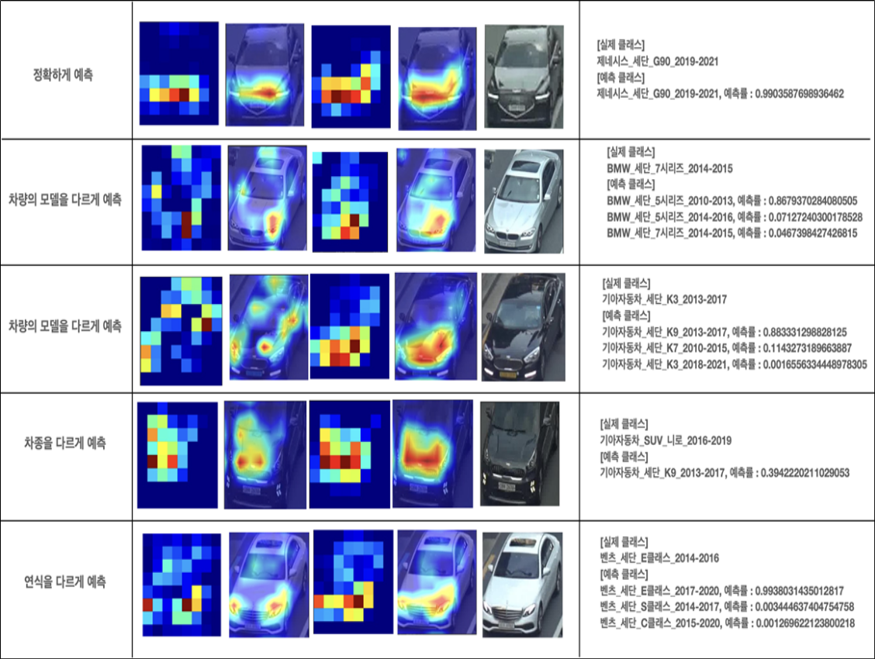
히트맵 적용 결과
CNN모델이 자동차 인식을 할 때 전면부 헤드라이트, 그릴쪽을 많이 인식
차 브랜드는 잘 예측함
차 모델을 다르게 예측 하는 경우 존재
연식 또한 다르게 예측 하는 경우 존재
히트맵 그림을 보고 앞서 말한 초기 가설과 최종 가설이 일치하여 가설을 증명

Slide 20
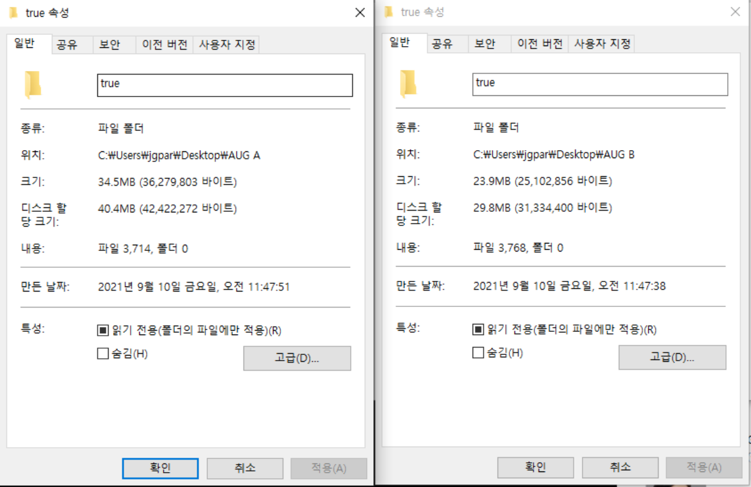

AUG A vs AUG B 테스트 결과
전체 데이터 수 5016개
근소한 차이로 AUG B가 성능이 조금 좋음

Slide 21



활용 방안
자체 평가
자체평가
활용방안
추후과제
- 차에 대한 도메인 지식 부족
- 데이터 부족과, AI HUB 데이터 결함
- data leakage에 따른 val_acc 불안정
도로 유지보수 여부 판단 용이
터미널 배기량
충분한 데이터 확보 후에
Test Accuracy 90 % 달성

Slide 22
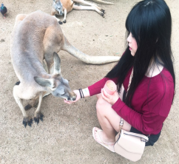

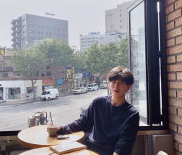
Team
조미래
황산하
박정기
모델테스트
자료조사
모델테스트
모델 성능평가
모델테스트
모델아키텍처 구현

Slide 23
감사합니다

